Slide 1
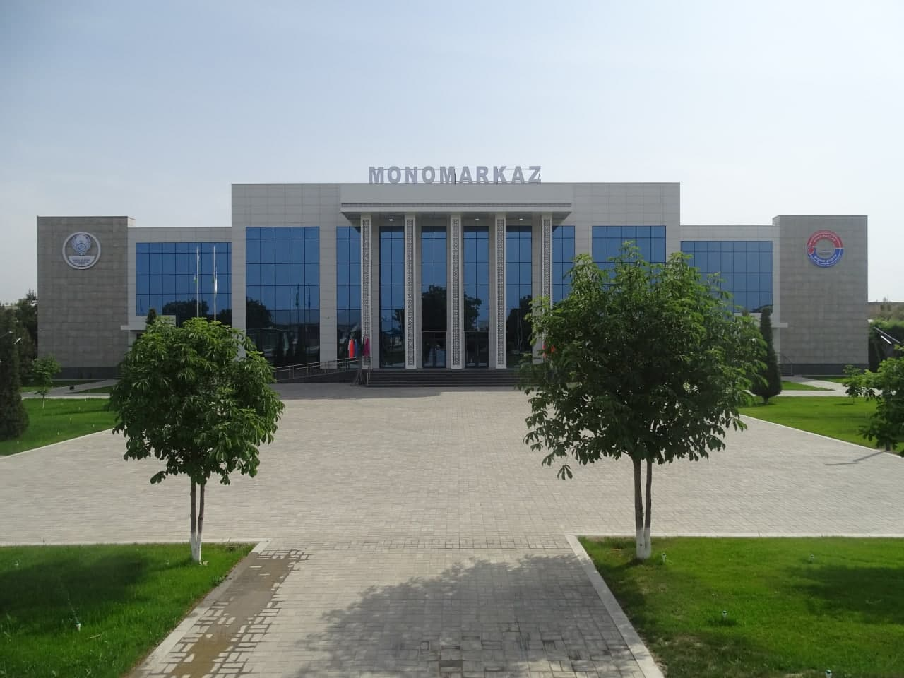
O'ZBEKISTON RESPUBLIKASI BANDLIK VA MEHNAT MUNOSABATLARI VAZIRLIGI
SAMARQAND SHAHAR “ISHGA MARHAMAT” MONOMARKAZI
Tadbirkorlik va biznes asoslari
Mavzu: Tadbirkorlikda marketing va uning mohiyati
Samarqand 2021

Slide 2
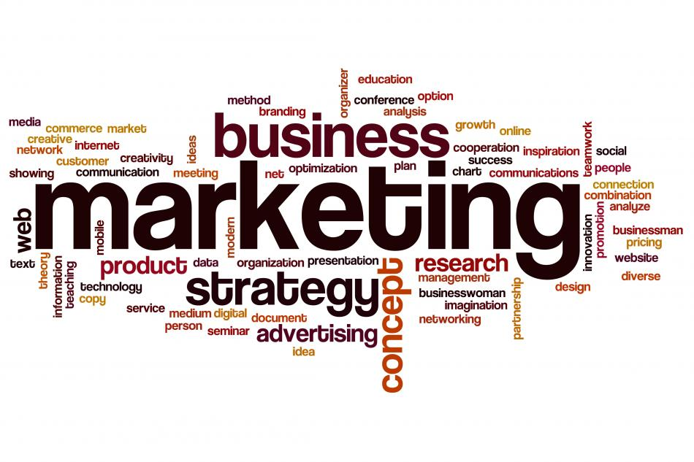
Marketing nima? Asosiy tushunchalar.

Slide 3
Marketingni asosi nimada? Marketingni jumbog'i shundaki, u insoniyatning eng qadimiy faoliyatlaridan biri bo'lishiga qaramasdan, eng yosh biznes-fan hisoblanadi.
Marketingni bir qancha tariflari bo'lib, deyarli har bir marketing haqidagi kitob mualliflari martketingga o'zlarini ta'riflarini berishadi.
Marketing - sotuvchi va haridor o'rtasidagi tovar, mahsulot yoki xizmatlar almashinuvi natijasida kompaniyaning qiymati oshish jarayoniga aytiladi.
Foydali almashinuv natijasida sotib oluvchi biron mahsulot, tovar yoki xizmatga ehtiyojini qondiradi, sotuvchi esa o'zining foydasini ko'radi.

Slide 4
Marketingning maqsad va vazifalari
Marketingning maqsadi - yangi mijozlarni mahsulot, tovar yoki xizmat uchun jalb qilish, ularga yuqori iste'mol sifatini taklif qilib, eski mijozlarni saqlab qolgan holda, ularning tinimsiz o'zgarib turuvchi ehtiyojlarini qondirishdan iborat.
Marketingning asosiy vazifasi - har bir bozorning ehtiyojlari va zaruratlarini aniqlash, ular orasidan o'z kompaniyalari boshqa raqobatchilardan ko'ra yuqori darajali xizmat ko'rsata oladiganlarini tanlashdan iborat. Bu kompaniyaga yuqori sifatli mahsulotlar ishlab chiqarish va shuning natijasida iste'molchilarning ehtiyojlarini qondirish bilan kompaniyaning umumiy foydasini oshirishdir.

Slide 5
Marketing bu nafaqat falsafa, fikrlash tarzi va iqtisodiy tafakkur yo'nalishi, ammo ayrim firma, kompaniya, tarmoq va butun iqtisodiyot bo'yicha amaliyot faoliyati hamdir. AQSH va boshqa xorijiy davlatlar iqtisodiy adabiyotlarida marketing ta'rifini ko'p turlari mavjuddir. Eng keng tarqalgan marketing ta'rifi, u Amerika marketing assotsiatsiyasi tomonidan berilgan bo'lib, uning mazmuni quyidagichadir, ya'ni «Marketing - shunday jarayondan iboratki, uning yordamida o`ylangan g'oya rejalashtiriladi va amalga oshiriladi, narxlar tashkil etiladi, g'oyalar, tovarlar va xizmat ko'rsatishlar harakati va sotishni, ayrim shaxslar va tashkilotlarni maqsadlari ayirboshlash yordamida qondiriladi».

Slide 6
Marketing asosida bozorni har taraflama o'rganish yo'nalishlarining asosiylaridan quyidagilarni ko'rsatib o'tish zarur:
• talabni o'rganish;
• bozor tarkibini aniqlash;
• tovarni o'rganish;
• raqobat sharoitlarini tadqiq qilish;
• sotish shakli va uslublarini tahlil etish.

Slide 7
Marketing quyidagilarni o'rgatadi:
• bozorni o'rganishni;
• uni taqsimlashni;
• tovarini joylashtirishni;
• marketing siyosatini olib borishni;
• tovar siyosatini;
• narx siyosatini;
• taqsimot siyosatini;
• siljitish (yo'naltirish) siyosatini;
• yuksalish, qo'shimcha xizmatlarini (Plus) - (bunga marka, sotishdan keyingi xizmat, kafolat va texnik yordam, yetkazib berish, assortiment, shaxsiy iste'mol va boshqalarni kiritish mumkin).

Slide 9
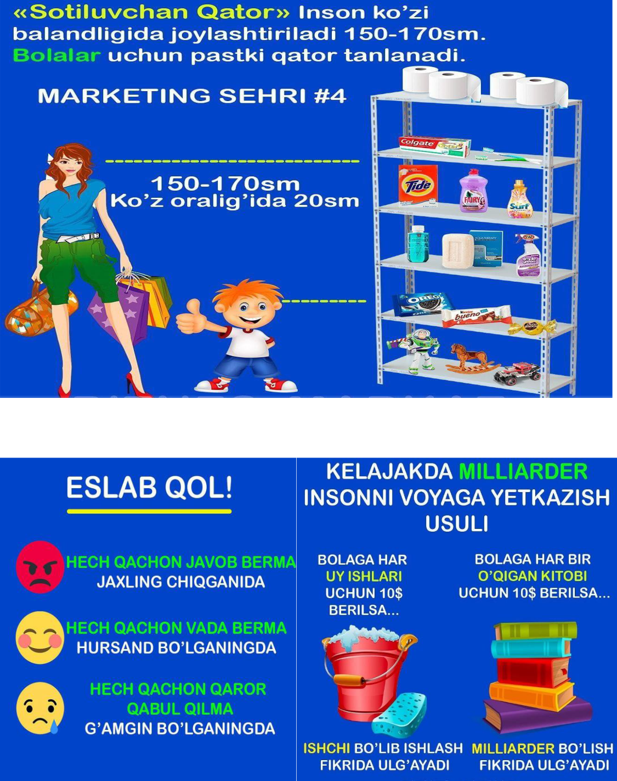

Slide 10
Mutaxassislar marketingning 8 ta asosiy vazifasini koʻrsatib oʻtadilar:
rejalashtirish va mahsulotni yaratish;
mahsulotning navi va standartlarini belgilash;
mahsulot xaridi va uni guruhlashtirish;
sotish;
omborga joylash;
transport xizmati;
marketing faoliyatini moliyalash;
xatarlar va bozorga oid axborotlar toʻplash.

